Slide 1
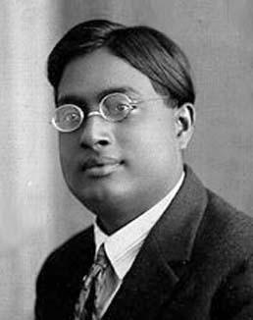
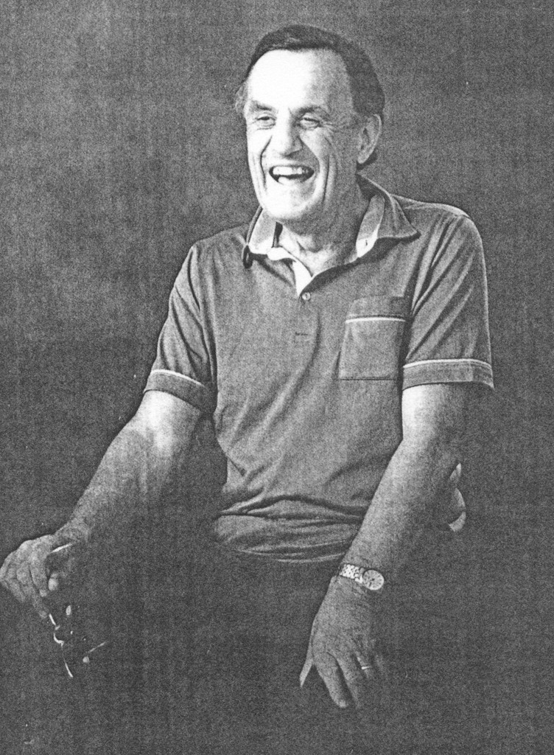
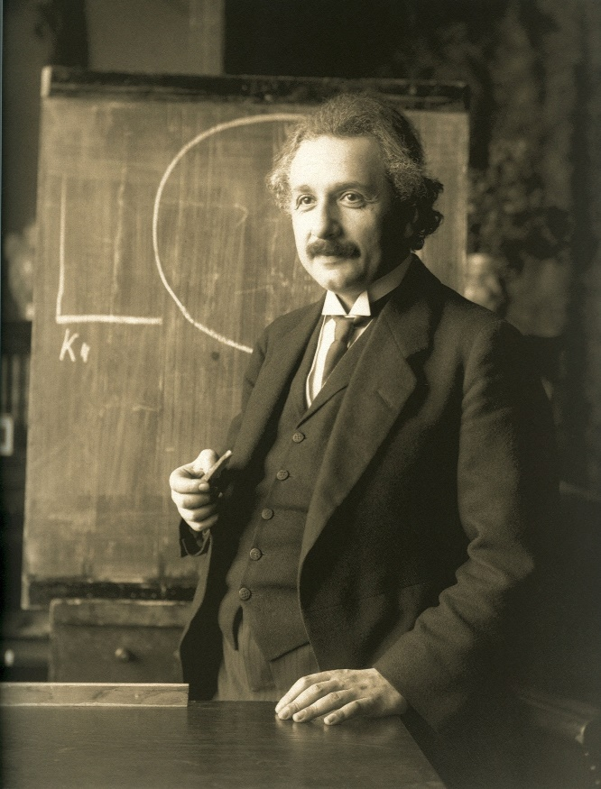
Femtoszkópia, avagy kvantumstatisztikus korrelációk a nagyenergiás fizikában
Csanád Máté
ELTE Atomfizikai Tanszék és PHENIX-Magyarország femtoszkópiai kutatócsoport
SZFI szeminárium, 2016. november 15.

Slide 2
Az előadás vázlata
A HBT-effektus, klasszikusan és kvantumosan
Nagyenergiás nehézion-fizika
HBT a nagyenergiás fizikában
A HBT korrelációk erőssége és a részecskekeltés
HBT és a QCD kritikus pontjának keresése

Slide 3
Az előadás vázlata
A HBT-effektus, klasszikusan és kvantumosan
Nagyenergiás nehézion-fizika
HBT a nagyenergiás fizikában
A HBT korrelációk erőssége és a részecskekeltés
HBT és a QCD kritikus pontjának keresése

Slide 4
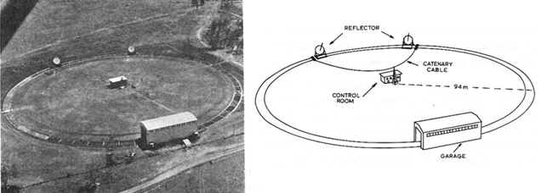
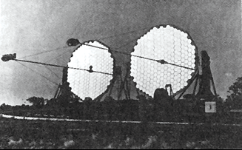
Egy meglepő felfedezés: a HBT-korreláció
Rádiócsillagászat: Jansky, 1933, furcsa 24 órás oszcilláció; a csillagok is sugároznak a rádióhullámú tartományban!
R. H. Brown: rádióhullámú távcsővel vizsgálta a Szíriuszt
R. Q. Twiss matematikust kérte fel a kísérlet hátterének közös kidolgozására
Furcsa korrelációt talált az eredményekben

Slide 5
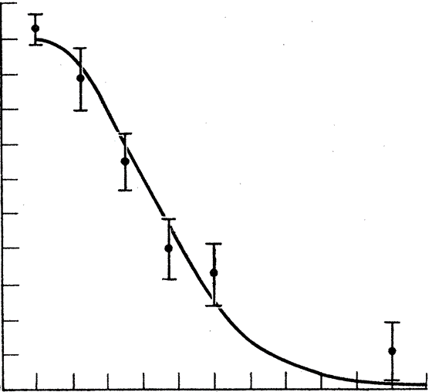
A HBT-effektus
‚A’ detektorban az átlagos intenzitás $\left\langle I_{A}\right\rangle$, a és b forrásból
‚B’ detektorban $\left\langle I_{B}\right\rangle$ intenzitás
A forrás méretétől függően sokféle geometria lehetséges
Az átlagos együttes intenzitás: $\left\langle I_{A}I_{B}\right\rangle$
Brown mérése: $C\left(Δ\right)−1=\frac{\left\langle I_{A}I_{B}\right\rangle }{\left\langle I_{A}\right\rangle \left\langle I_{B}\right\rangle }−1\sim \cos\left(Δ\right)$, ahol $Δ \sim$detektorok távolsága × csillag mérete
A pontszerűnek tűnő forrás (csillag) mérete mérhető: 30 nanoradián
Nanoszkóp (radiánban)
De mi van a fotonokkal?
R
A
B
korreláció!
korreláció erőssége
detektortávolság

Slide 6
A tudatlanság néha áldás
„Hogy két foton különböző detektorokba való érkezése korrelált lehet: meglepően sokak számára ez eretnek, sőt, nyilvánvalóan abszurd ötlet volt. Félreérthetetlen formában közölték ezt velünk, személyesen, levélben, nyomtatásban; és laborkísérletek publikációján keresztül mutatták meg, hogy tévedünk.”
„Messze voltam attól, hogy ki tudjam számolni, a kísérletünk elég érzékeny lehet-e egy csillag vizsgálatára. Ehhez ismernem kellett volna a fotonokat, és mérnökként fizikai tanulmányaim jóval a kvantum- mechanika előtt megálltak. Még az is lehet, hogy különben, sok fizikushoz hasonlóan arra jutottam volna, hogy a dolog nem működhet – a tudatlanság néha áldás a tudományban.”
Boffin: Személyes történet a radar, a rádiócsillagászat és a kvantumoptika korai időszakából (R. H. Brown)

Slide 7
A HBT-effektus két klasszikus pontforrással
A két pontforrás kaotikus: $φ_{a,b}$ random fázisok
A két pontforrásból jövő (skalár) gömbhullám adott helyen:
$$A_{a,b}\left(r\right)=\frac{1}{|r−r_{a,b}|}αe^{ik\left|r−r_{a,b}\right|+iΦ_{a,b}}$$
Az ‚A’ detektorba érkező teljes hullám:
$$A\left(r_{A}\right)=A_{a}\left(r_{A}\right)+A_{b}\left(r_{A}\right)≅\frac{1}{L}\left(αe^{ikr_{aA}+iΦ_{a}}+βe^{ikr_{bA}+iΦ_{b}}\right)$$
Az intenzitás itt:
$$I_{A}={\left|A\left(r_{A}\right)\right|}^{2}≅\frac{1}{L^{2}}\left({\left|α\right|}^{2}+{\left|β\right|}^{2}+α^{∗}βe^{ik(r_{bA}−r_{aA})+i\left(Φ_{b}−Φ_{a}\right)}+c.c.\right)$$
Ennek időátlagában kaotikus (random fázisú, termikus) sugárzás esetén eltűnnek a fázisok
$$\left\langle I_{A}\right\rangle =\left\langle I_{B}\right\rangle =\frac{1}{L^{2}}\left({\left|α\right|}^{2}+{\left|β\right|}^{2}\right)$$
k
a
A
R
d
b
B
L

Slide 8
A HBT-effektus két klasszikus pontforrással
Az intenzitások szorzatának időátlaga mást mutat:
$$\left\langle I_{A}I_{B}\right\rangle =\left\langle {\left|A\left(r_{A}\right)\right|}^{2}{\left|A\left(r_{B}\right)\right|}^{2}\right\rangle$$
A pillanatnyi amplitúdó négyzete:
$${\left|A\left(r_{A}\right)\right|}^{2}=\frac{1}{L^{2}}\left({\left|α\right|}^{2}+{\left|β\right|}^{2}+α^{∗}βe^{ik(r_{bA}−r_{aA})+i\left(Φ_{b}−Φ_{a}\right)}+c.c.\right)$$
emiatt a fázisok egy-egy tagban kiesnek
Végül az alábbi adódik:
$$\left\langle I_{A}I_{B}\right\rangle =\frac{1}{L^{4}}{\left({\left|α\right|}^{2}+{\left|β\right|}^{2}\right)}^{2}+\frac{2}{L^{4}}{\left|α\right|}^{2}{\left|β\right|}^{2}\cos{k(r_{aA}−r_{bA}+r_{aB}−r_{bB})}$$
Geometria: $k\left(r_{aA}−r_{bA}+r_{aB}−r_{bB}\right)≈kRd/L=RΔk$
Azaz innen $α=β$ és $d,R≪L$ esetén
$$C_{AB}\left(Δ\right)−1=\frac{\left\langle I_{A}I_{B}\right\rangle }{\left\langle I_{A}\right\rangle \left\langle I_{B}\right\rangle }−1=\frac{1}{2}cos{RΔk}$$
k
a
A
R
d
b
B
L

Slide 9
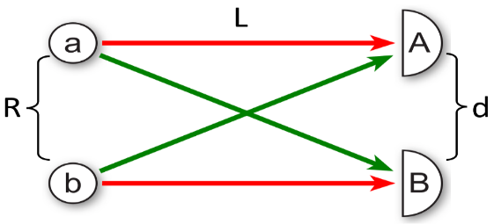
HBT-effektus két kvantumos forrás esetén
Egyrészecske hullámfüggvények $Ψ_{a,b}\left(r\right)=\frac{1}{|r−r_{a,b}|}e^{ik\left|r−r_{a,b}\right|+iΦ_{a,b}}$
Kétrészecske hullámfüggvény:
$$Ψ_{A,B}=Ψ\left(R_{A},R_{B}\right)=\frac{1}{\sqrt{2}}\left(Ψ_{a}\left(R_{A}\right)Ψ_{b}\left(R_{B}\right)+Ψ_{a}\left(R_{B}\right)Ψ_{b}\left(R_{A}\right)\right)$$
Innen az átlagos kétrészecske valószínűségsűrűség
$$\left\langle {\left|Ψ_{A,B}\right|}^{2}\right\rangle =\frac{1}{L^{4}}\left(1+\cos{RΔk}\right)$$
Innen a klasszikus esethez hasonlóan az eredmény
$$C_{AB}−1=\frac{\left\langle {\left|Ψ_{A,B}\right|}^{2}\right\rangle }{\left\langle {|Ψ}_{a}{\left.​\right|}^{2}\right\rangle \left\langle {|Ψ}_{b}{\left.​\right|}^{2}\right\rangle }−1=\cos{RΔk}$$
Hiányzik az ½ faktor!

Slide 10
Klasszikus vs kvantumos leírás
Klasszikus leírás:
Folyamatosan beérkező energia
Intenzitások termikus átlaga
$\left\langle I_{A}I_{B}\right\rangle =\left\langle {\left|A_{a}\left(r_{A}\right)+A_{b}\left(r_{A}\right)\right|}^{2}{\left|A_{a}\left(r_{B}\right)+A_{b}\left(r_{B}\right)\right|}^{2}\right\rangle$
Kvantumos leírás:
Egyesével beérkező részecskék
Szimmetrizált hullámfüggvény
${\left|Ψ_{A,B}\right|}^{2}$=$\frac{1}{2}{\left|\left(Ψ_{a}\left(R_{A}\right)Ψ_{b}\left(R_{B}\right)+Ψ_{a}\left(R_{B}\right)Ψ_{b}\left(R_{A}\right)\right)\right|}^{2}$
Eltérő eredmény:
vs
Mikor melyik kép az érvényes? Koherenciahossz számít?
k
a
A
R
d
b
B
L
$$C_{AB}−1=\frac{1}{2}cos{RΔk}$$
$$C_{AB}−1=\cos{RΔk}$$

Slide 11
Random tér hatása a HBT korrelációra
Mi történik, ha a detektorba érésig egy téren haladnak át a részecskék?
Aharonov-Bohm effektus?
Az út is random fázist hoz létre
Kvantumos vagy klasszikus leírás hasonló:
$$A_{a,b}\left(r\right) vagy Ψ_{a,b}\left(r\right)=\frac{1}{\left|r−r_{a,b}\right|}e^{ik\left|r−r_{a}\right|+iφ_{a}+iφ\left(út r−ig\right)}$$
Végeredményben: $\cos\left(RΔk\right)→\cos{(RΔk+φ)}$
Új random fázis eloszlása: Gauss, $σ$ szélességgel
$$∫e^{−\frac{φ^{2}}{2σ^{2}}}\cos\left(RΔk+φ\right)=\cos\left(RΔk\right)e^{−\frac{σ^{2}}{2}}$$
Korreláció lecsökken!
A
a
b
B
[Jakovác, Lökös, Csanád, private comm.]

Slide 12
A korrelációk erőssége: eltérő jóslatok
Kétrészecske-korrelációk:
Klasszikus eset: ${\left.C_{2}\right|}_{Δk=0}−1=\frac{1}{2}$
Klasszikus eset + random tér: ${\left.C_{2}\right|}_{Δk=0}−1=\frac{1}{2}e^{\frac{σ^{2}}{2}}$
Kvantumos eset: ${\left.C_{2}\right|}_{Δk=0}−1=1$
Kvantumos eset + random tér: ${\left.C_{2}\right|}_{Δk=0}−1=e^{−\frac{σ^{2}}{2}}$
Háromrészecske-korrelációk
Kvantumos eset: ${\left.C_{3}\right|}_{Δk=0}−1=5$
Kvantumos eset + random tér: ${\left.C_{3}\right|}_{Δk=0}−1={3e}^{−\frac{σ^{2}}{2}}+{2e}^{−\frac{{2σ}^{2}}{9}}$

Slide 13
Bose–Einstein-korreláció, kiterjedt források
Kiterjedt, $S(r)$ eloszlású forrás esetén mi történik?
Az előzőekhez hasonlóan
$Ψ\left(r\right)=e^{ikr}, Ψ_{2}\left(r_{1},r_{2}\right)=\frac{1}{\sqrt{2}}\left(e^{ik_{1}r_{1}}e^{ik_{2}r_{2}}+e^{ik_{1}r_{2}}e^{ik_{2}r_{1}}\right)$
$N_{1}\left(k\right)=∫S\left(r,k\right){\left|Ψ\left(r\right)\right|}^{2}d^{4}r$
$N_{2}\left(k_{1}{,k}_{2}\right)=∫S\left(r_{1},k_{1}\right)S\left(r_{2},k_{2}\right){\left|Ψ_{2}\left(r_{1},r_{2}\right)\right|}^{2}d^{4}r_{1}d^{4}r_{2}$
$C_{2}\left(k_{1}{,k}_{2}\right)=\frac{N_{2}\left(k_{1}{,k}_{2}\right)}{N_{1}\left(k_{1}\right)N_{1}\left(k_{2}\right)}≅1+{\left|\frac{\tilde{S}\left(q,K\right)}{\tilde{S}\left(0,K\right)}\right|}^{2}$
ahol $q=k_{1}−k_{2},K={(k}_{1}+k_{2})/2$
Egyszerűbben: $C\left(q\right)=1+{\left|\tilde{S}\left(q\right)\right|}^{2}$, ahol $\tilde{S}\left(q\right)=\int{S\left(r\right)e^{iqr}}$
Invertálható (?), azaz $C\left(q\right)$-ból $S(r)$ rekonstuálható
Közelítések: nincs más kölcsönhatás, nincsenek sokrészecske korrelációk, termikus emisszió, …

Slide 14
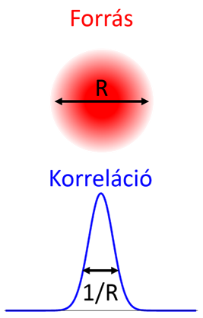
Bose–Einstein-korrelációk és femtoszkópia
HBT-jelenség: forrás alakja ⇔ korrelációs függvény
$$C\left(k\right)=1+{\left|\tilde{S}\left(k\right)\right|}^{2}$$
Fourier-transzformált és eredeti függvény: egyértelmű kapcsolat!
A korreláció elárulja a forrás térbeli alakját!
Egyfajta „mikroszkópként” működik, hiszen térbeli alak rekonstruálható
Akármilyen mérettartományban: teraszkóp, …, femtoszkóp
Sőt, időben változó források esetén az időbeli struktúra is kideríthető!
Nagyon gyors változások észlelhetőek

Slide 15
Az előadás vázlata
A HBT-effektus, klasszikusan és kvantumosan
Nagyenergiás nehézion-fizika
HBT a nagyenergiás fizikában
A HBT korrelációk erőssége és a részecskekeltés
HBT és a QCD kritikus pontjának keresése

Slide 16
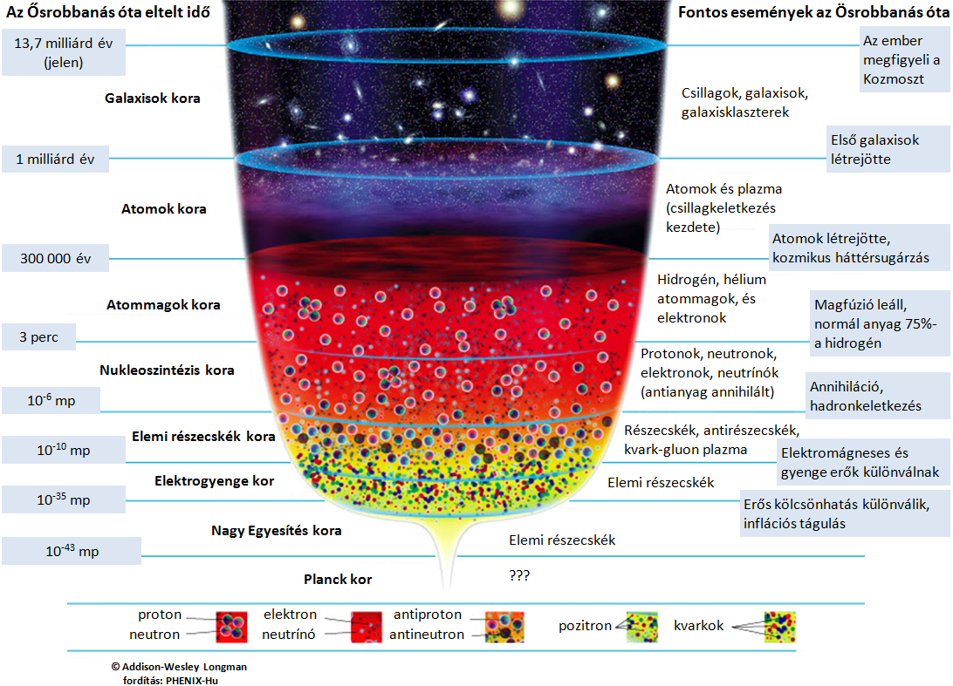
Ősrobbanás a laborban
Az Univerzum korszakai:
Csillagok
Atomok
Atommagok
Nukleonok
Részecskék
…?
Hogyan vizsgáljuk?
Mini ősrobbanás
Nehéz atommagok nagyenergiás ütközése

Slide 17
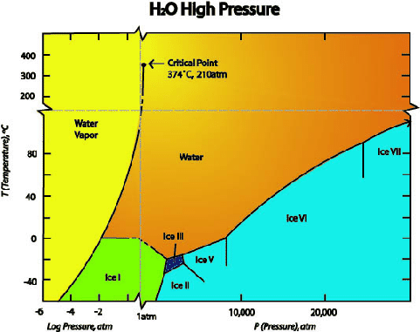
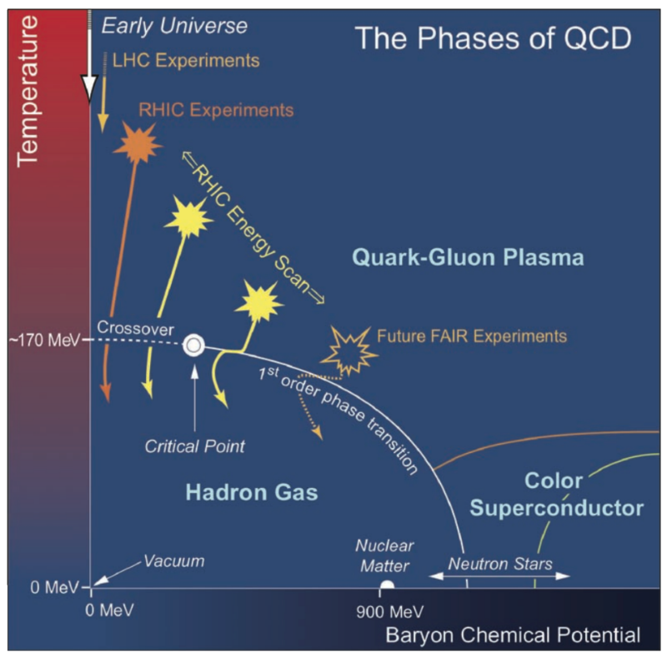
Az erős kölcsönhatás fázisdiagramja
Normál körülmények között: maganyag és hadron gáz
Extrém hőmérsékleten (>170 MeV = 2×10¹² K): kvark-gluon-anyag

Slide 18
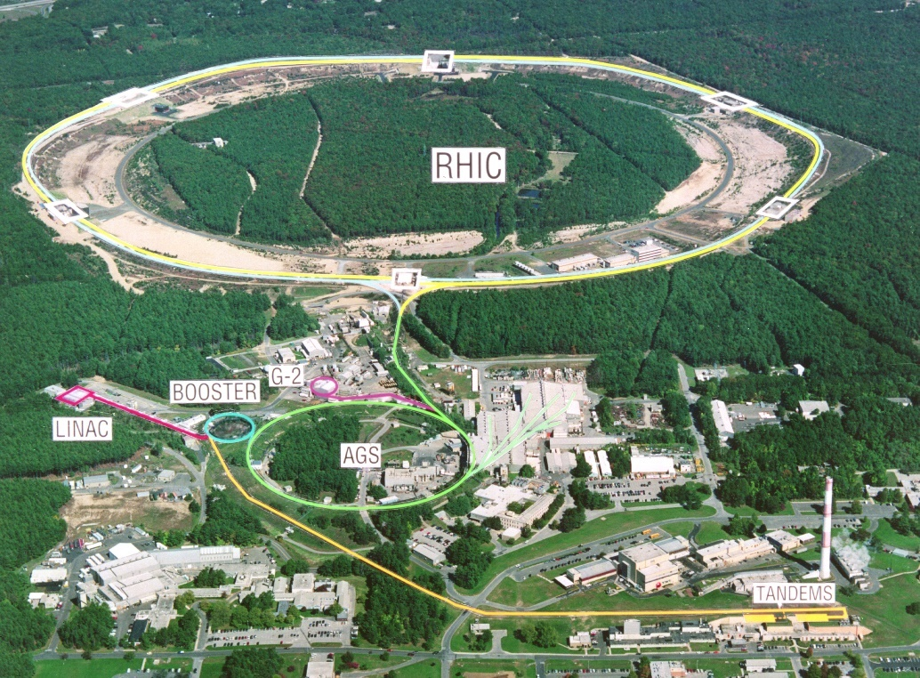
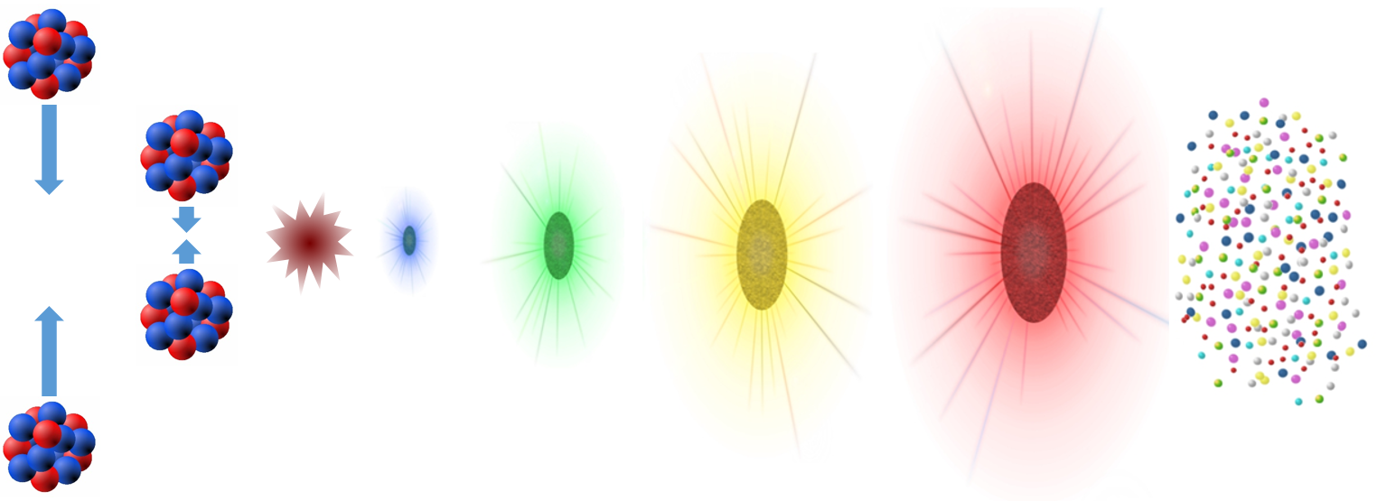
Mini ősrobbanások
Hogy vizsgáljuk ezt az ősanyagot? Részecskegyorsítók!
Nagyenergiás ütközés: óriási energiasűrűség és nyomás
Hűlő és táguló kvark(-gluon)-anyag
kvarkanyag
hadron gáz
kifagyás

Slide 19
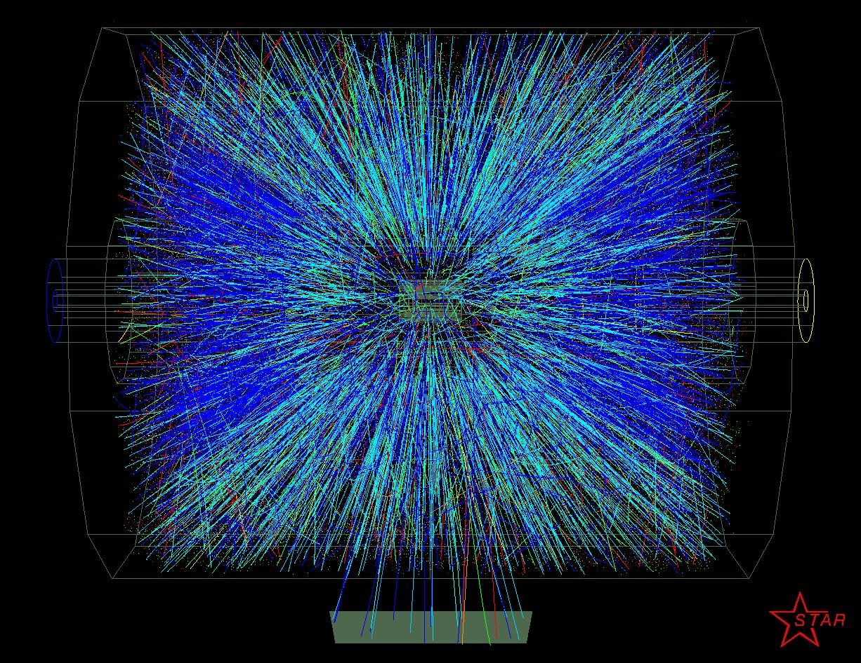
Mit észlelünk mindebből?
Csak a szétrepülő részecskéket!

Slide 20
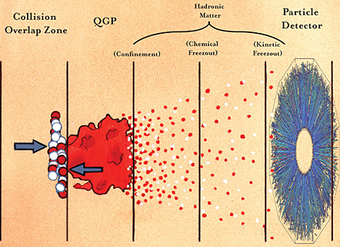
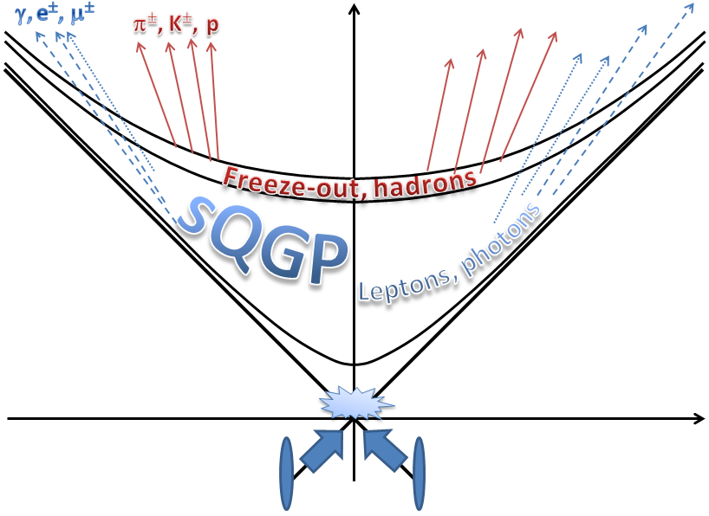
Az ütközések téridőbeli lefolyása
Kezdetben extrém magas hőmérséklet, 5∙10¹² Kelvin!
Erősen kölcsönható kvark-gluon-plazma (sQGP) létrejön
Ahogy lehűl, megfagy, kb 10⁻²²s múlva hadron gáz
A „megfagyott” részecskéket észleljük

Slide 21
Az előadás vázlata
A HBT-effektus, klasszikusan és kvantumosan
Nagyenergiás nehézion-fizika
HBT a nagyenergiás fizikában
A HBT korrelációk erőssége és a részecskekeltés
HBT és a QCD kritikus pontjának keresése

Slide 22
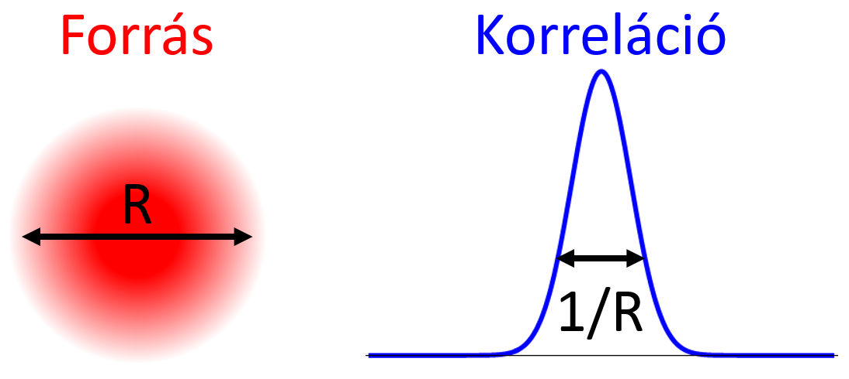
Femtoszkópia a nagyenergiás fizikában
Nagyenergiás fizika: mini ősrobbanásban anyagának megismerése
Extrém gyors „kifagyás”, ~10 fm/c = 10⁻²²s
Keletkező anyag térbeli és időbeli struktúrája?
A kifagyott bozonok (pionok) HBT-korrelációi segítségével!
Pionkeltés térbeli eloszlása: korrelációs függvényből hozzáférhető
Valójában a teljes téridőbeli szerkezet rekonstruálható

Slide 23
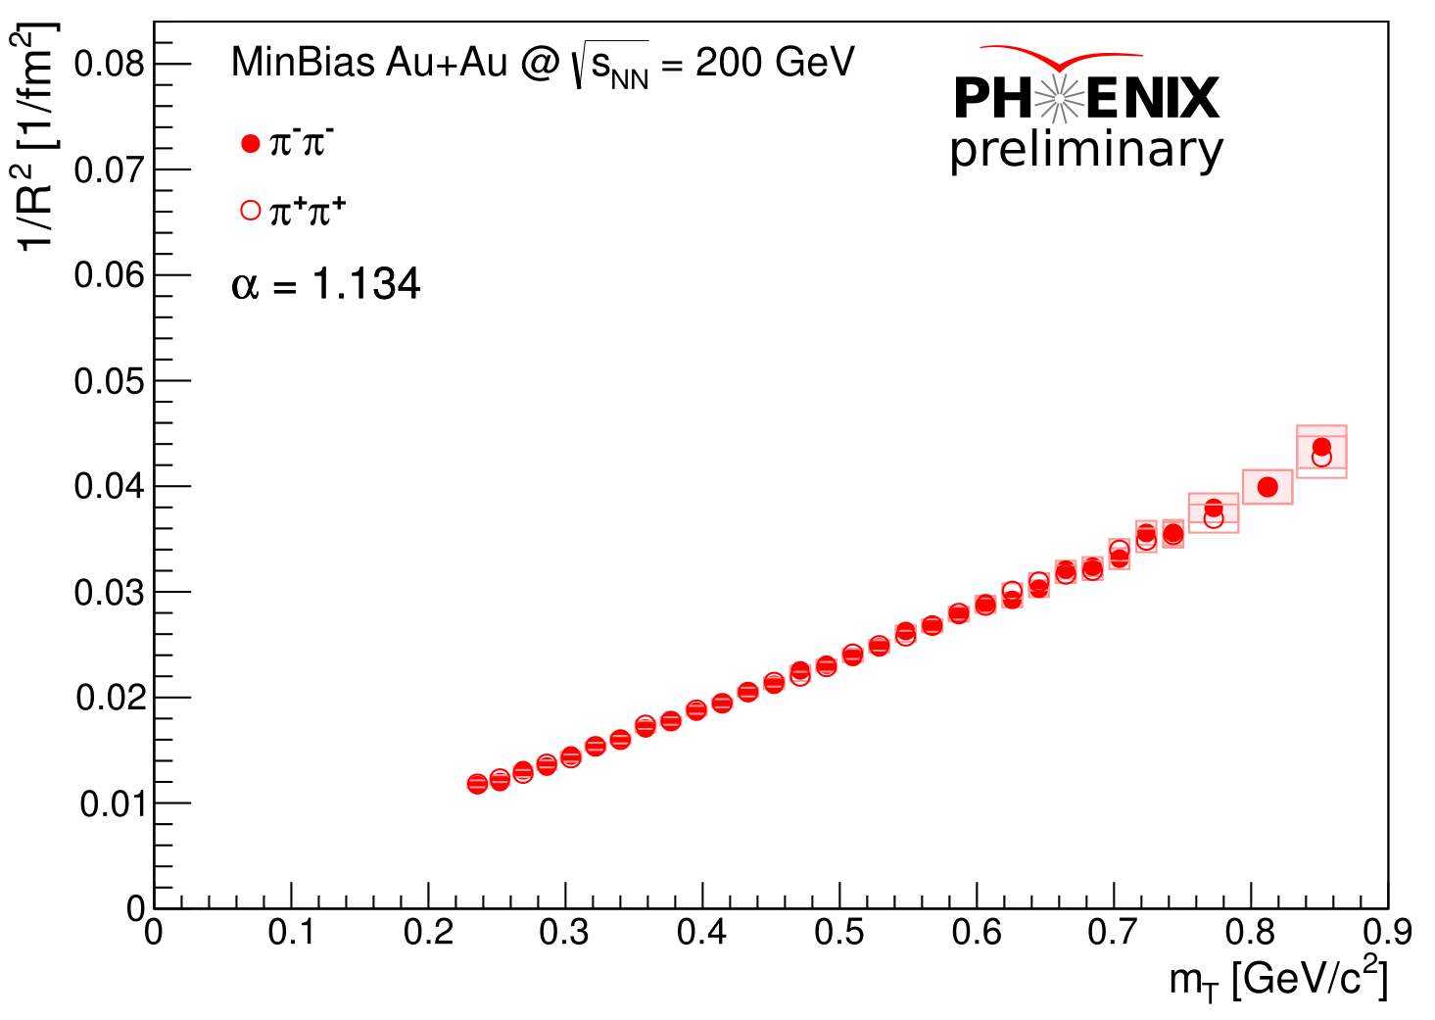
Egy realisztikus forrásfüggvény
Legyen a forrás $S\left(r\right)\sim \exp{−\frac{r_{x}^{2}}{2X^{2}}−\frac{r_{y}^{2}}{2Y^{2}}−\frac{r_{z}^{2}}{2Z^{2}}}$
Ebből a Fourier-trafóval $C\left(k\right)=1+\exp{−k_{x}^{2}R_{x}^{2}−k_{y}^{2}R_{y}^{2}−k_{z}^{2}R_{z}^{2}}$
Általánosan, $v\left(r\right)$ sebességmező, $T(r)$ hőmérséklet, $n\left(r\right)$ sűrűség: $S\left(r\right)\sim n\left(r\right)\exp{−\frac{{\left(mv\left(r\right)−p\right)}^{2}}{2mT(r)}}$
Legyen $v=\left(\frac{\dot{X}}{X}r_{x},\frac{\dot{Y}}{Y}r_{y},\frac{\dot{Z}}{Z}r_{z}\right)$, $n=n_{0}e^{−\frac{r_{x}^{2}}{2X^{2}}−\frac{r_{y}^{2}}{2Y^{2}}−\frac{r_{z}^{2}}{2Z^{2}}}$, $T=T_{0}{\left(\frac{X_{0}Y_{0}Z_{0}}{XYZ}\right)}^{1/κ}$
Ekkor $R_{x}^{2}=X^{2}{\left(1+\frac{m}{T_{0}}{\dot{X}}^{2}\right)}^{−1}$
Nem a geometriai méret!
Relativisztikusan táguló forrással:
$R_{HBT}^{2}=R_{geom}^{2}{\left(1+\frac{m_{T}}{T_{0}}{\dot{R}}_{geom}^{2}\right)}^{−1}$avagy
$$R_{HBT}^{−2} \sim m_{T}+konst$$
[Csörgő, Lörstad, Phys.Rev.C54 (1996) 1390]
[2016-os magyar PHENIX eredmény, publikáció kollaborációs jóváhagyás alatt]

Slide 24
Mi van a fenti, egyszerűsített képen túl?
Néhány jelenség bonyolítja az előző egyszerű képet
Nem statikus forrás: bonyult forrás és korrelációs fv.
Végállapotbeli kölcsönhatások:
Vizsgált bozonok közti erős kölcsönhatás
Töltött bozonok közti elektromágneses kölcsönhatás
Részecskék egy része rezonanciabomlásból keletkezik
Jó néhány 50 fm/c-nél később elbomló részecske
Ezek bomlástermékei „máshogy korrelálnak”
Koordinátarendszer szerepe
1D vagy 3D impulzuskülönbség eloszlásainak mérése?
Mindezekből sok plusz információ nyerhető

Slide 25
Az előadás vázlata
A HBT-effektus, klasszikusan és kvantumosan
Nagyenergiás nehézion-fizika
HBT a nagyenergiás fizikában
A HBT korrelációk erőssége és a részecskekeltés
HBT és a QCD kritikus pontjának keresése

Slide 26
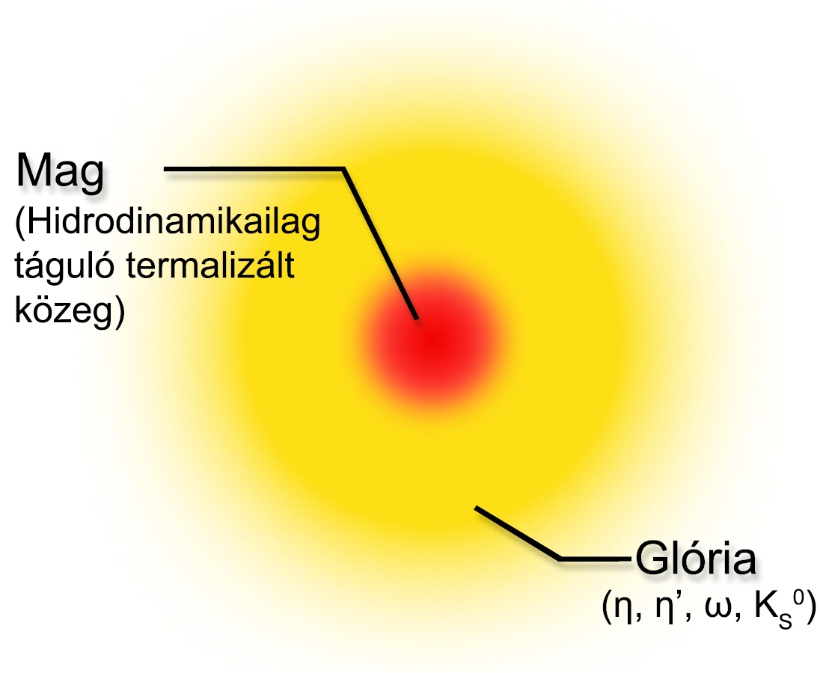
Rezonanciabomlások
Rezonancia-pionok: $S\left(r\right)=S_{mag}\left(r\right)+S_{glória}\left(r\right)$, $\tilde{S}\left(q\right)={\tilde{S}}_{mag}\left(q\right)+{\tilde{S}}_{glória}\left(q\right)$
Mag (core): „primordiális” pionok, 5-10 fm méretű regióból jönnek
Glória (halo): rezonanciabomlásokból, >50 fm távolságból
Fourier: inverz szélesség, 50 fm → 4 MeV/c (ħ = 197 MeV fm/c)
Itt ${\tilde{S}}_{glória}\left(q\right)$ nagyon keskeny, gyakorlatilag nem mérhető
Detektorok impulzusfelbontása rosszabb ennél
Mérhető impulzusokra $C\left(q\right)=1+λ{\left|\tilde{S}\left(q\right)\right|}^{2}$, ahol $λ={\left(mag/(mag+glória)\right)}^{2}$
[Csörgő, Lörstad, Zimányi, Z.Phys.C71 (1996)]

Slide 27
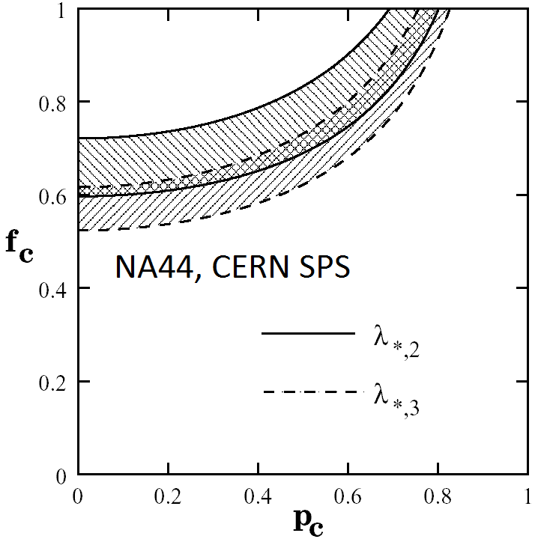
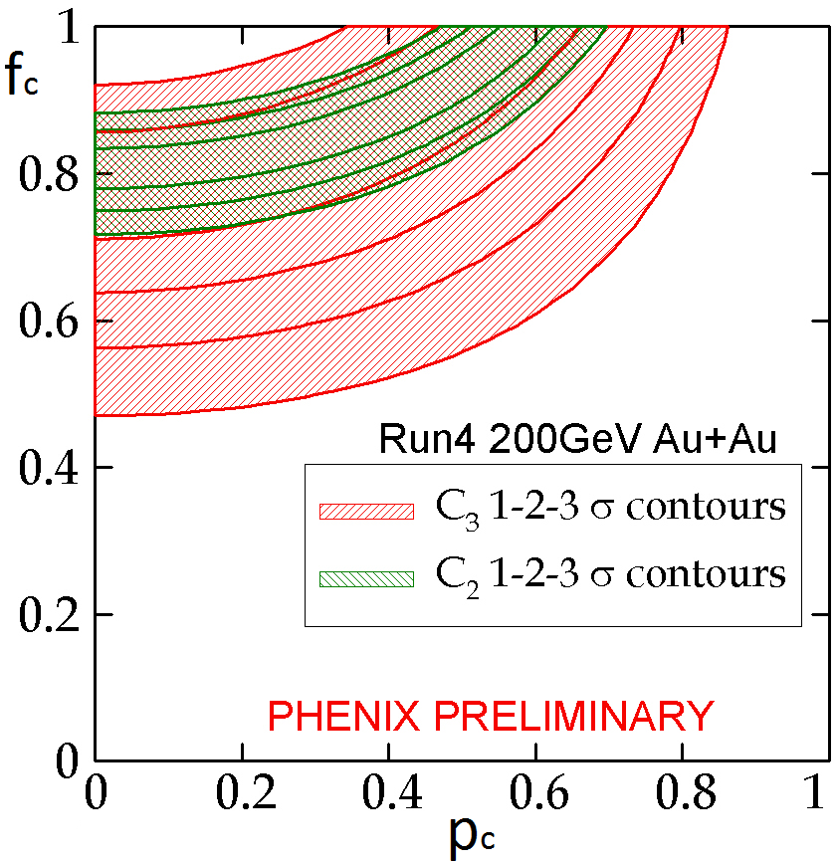
A korrelációk erősségének ($λ$) módosulása
Mag/glória arány, rezonanciákból bomló és eredeti pionok aránya
$λ_{2}=f_{c}^{2}$, ahol $f_{c}=\frac{N_{mag}}{N_{mag}+N_{glória}}$
$λ_{3}=3f_{c}^{2}+2f_{c}^{3}$
Koherens részecskekeltés ($p_{C}=N_{mag,koherens}/N_{mag}$)
$λ_{2}=f_{c}^{2}\left[{\left(1−p_{c}\right)}^{2}+2p_{c}(1−p_{c})\right]$
$λ_{3}=3f_{c}^{2}\left[{\left(1−p_{c}\right)}^{2}+2p_{c}(1−p_{c})\right]+$ $2f_{c}^{3}\left[{\left(1−p_{c}\right)}^{3}+3p_{c}{\left(1−p_{c}\right)}^{2}\right]$
Egyéb hatások?
Egy ötlet: random tér, Aharonov-Bohm?
$λ_{2}=f_{c}^{2}e^{{−σ}^{2}/2}, λ_{3}=3f_{c}^{2}e^{−σ^{2}/2}+2f_{c}^{3}e^{{−2σ}^{2}/9}$
Kvantumoptika?
[Csörgő, Heavy Ion Phys. 15(2002)1]
[Sinyukov, Z.Phys. C61 (1994) 593]
[Csanád et al. for PHENIX, Nucl.Phys. A774 (2006) 611]
[Jakovác, Lökös, Csanád, private comm.]

Slide 28
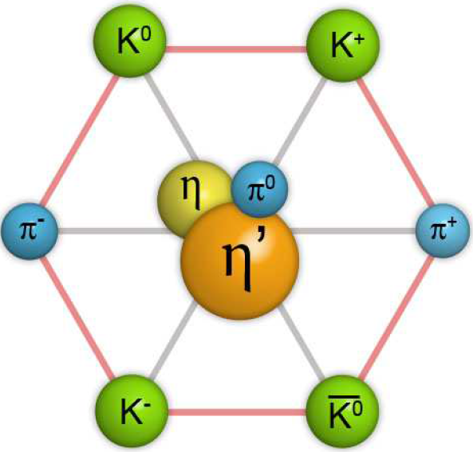
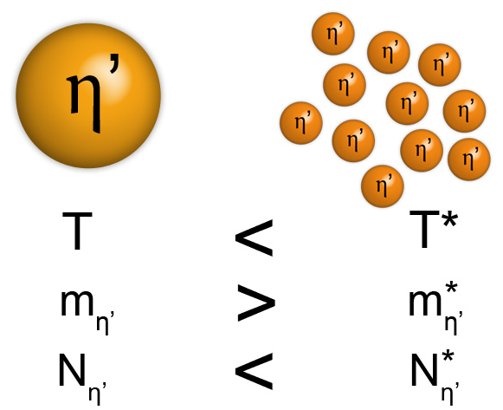
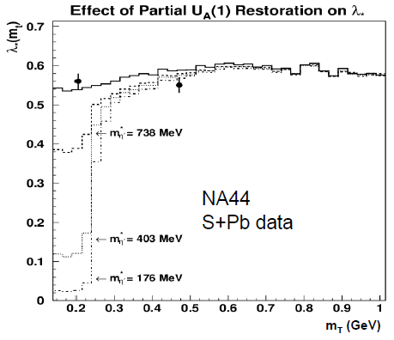
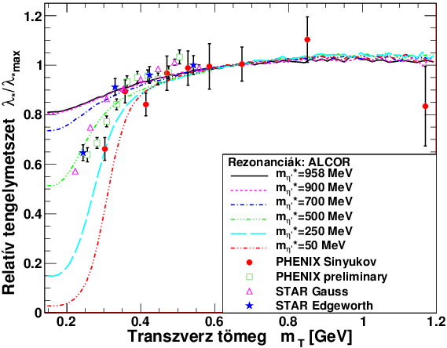
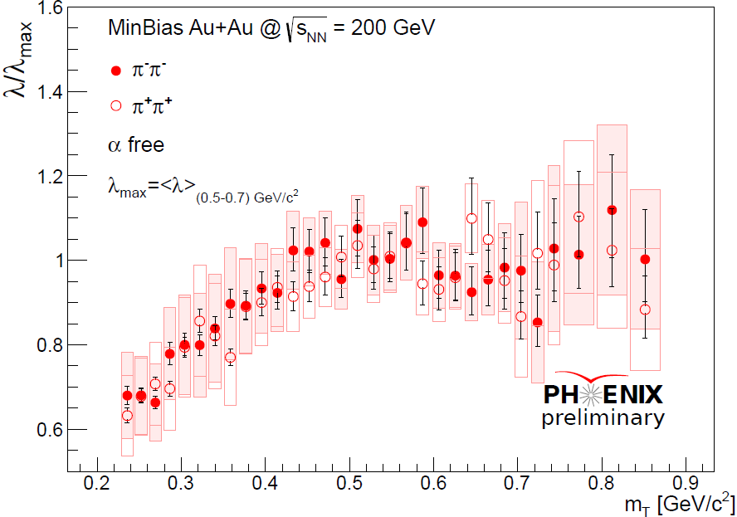
A HBT korreláció és a királis szimmetria
Nagy hőmérsékleteken mezontömegek módosulhatnak
Királis szimmetria részleges helyreállása
„Elveszett” $η′$ Goldstone-mezon
Sok $η′$ mezon, pionra bomlás
Sok kis impulzusú „glória” pion
Korreláció erőssége ($λ$) lecsökken
[Kapusta, Kharzeev, McLerran, Phys.Rev. D53 (1996) 5028]
[Vance, Csörgő, Kharzeev, Phys.Rev.Lett. 81 (1998) 2205]
[Csörgő, Vértesi, Sziklai, Phys.Rev.Lett. 105 (2010) 182301]
[2016-os magyar PHENIX eredmény, publikáció jóváhagyás alatt]

Slide 29
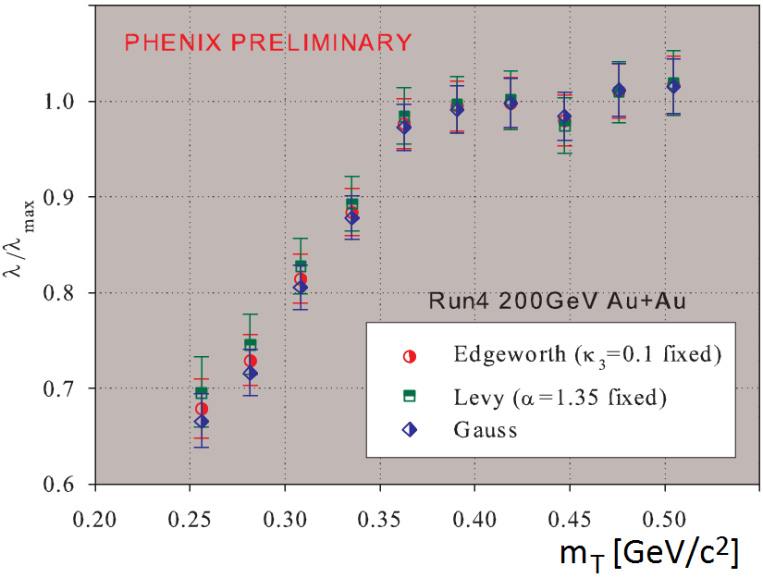
A korrelációk erőssége: mérések
10¹² K hőmérsékletű pionforrás Bose-Einstein-korrelációi
Függés a kijövő részecske energiájától (itt: m_{T}); oka?
[Csanád et al. [for PHENIX], Nucl.Phys. A774 (2006) 611]
[2016-os magyar PHENIX eredmény, publikáció kollaborációs jóváhagyás alatt]

Slide 30
Az előadás vázlata
A HBT-effektus, klasszikusan és kvantumosan
Nagyenergiás nehézion-fizika
HBT a nagyenergiás fizikában
A HBT korrelációk erőssége és a részecskekeltés
HBT és a QCD kritikus pontjának keresése

Slide 31
Az out-side-long rendszer, a HBT sugarak
beam
1D változóban többnyire: $q_{inv}=\sqrt{−q^{2}}=\sqrt{−{\left(p_{1}−p_{2}\right)}^{2}}$
3 vagy 4D információ kinyerhető?
Általánosságban: $C_{2}\left(q\right)=1+λe^{−R_{μν}^{2}q^{μ}q^{ν}}$
Pár-koordinátarendszer!
Out: a pár átlagos transzverz imp. iránya
Long: nyaláb-irány
Side: mindkettőre merőleges
Ekkor az átlagos „side” impulzus nulla, $K_{side}=0$
Tipikusan LCMS-ben (longitudinally comoving system)
Nulla átlagos long. impulzus, i.e. $K^{μ}=(M_{t},K_{t},0,0)$
Tömeghéjfeltétel: $q^{μ}K_{μ}=0 ⇒{ q}_{0}=\frac{K_{t}}{M_{t}}q_{out}=β_{t}q_{out}$
4D helyett 3D impulzusfüggés
Az $R_{μν}^{2}$ mátrixból $R_{out},R_{side}{,R}_{long}$ nem nulla: HBT sugarak
side
out
long
[G. F. Bertsch, Nucl.Phys. A498 (1989) 173]
[S. Pratt, Phys.Rev. D33 (1986) 1314]

Slide 32
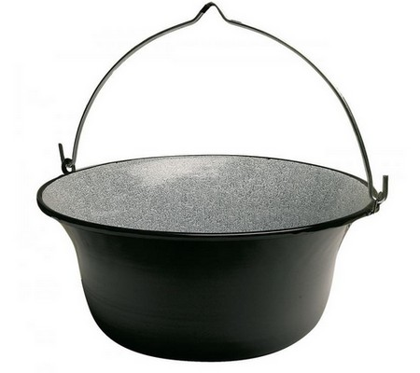
A kibocsátás időtartama
Időfüggő forrás, $Δτ$ kibocsátási időtartam
$$S(r,τ)\sim e^{−\frac{{\left(τ−τ_{0}\right)}^{2}}{2Δτ^{2}}}$$
Jelentése: kifagyás $τ_{0}$ sajátidő környékén
Egyszerű hidrodinamikai eredmény:
$R_{out}^{2}=\frac{R^{2}}{1+\frac{m_{t}}{T_{0}}u_{t}^{2}}+β_{t}^{2}Δτ^{2}$
$R_{side}^{2}=\frac{R^{2}}{1+\frac{m_{t}}{T_{0}}u_{t}^{2}}$
Skálázás $\sqrt{m_{t}}$ változóban
RHIC: out és side irányú sugarak kb megegyeznek!
out
side
[Csörgő, Lörstad, Phys.Rev.C54 (1996) 1390]
[Csanád et al., J.Phys. G30 (2004) S1079]

Slide 33
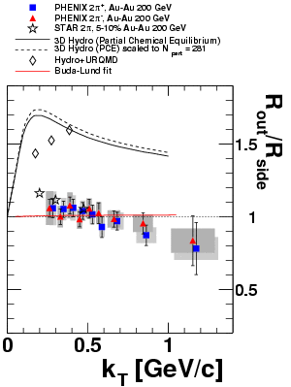
Elsőrendű fázisátalakulás kizárva!
Out-side különbség: pionkeletkezés időtartama
Elsőrendű fázisátalakulás:
Out » Side
Hidrodinamikai jóslat:
Out ≈ Side
~50 modell rossz: „HBT rejtély”
Kísérlet: Out ≈ Side
„Azonnali kifagyás”
Buda-Lund hidrodinamika előrejelzése
[Csörgő, Lörstad, Phys.Rev.C54 (1996) 1390]
[Csanád et al., J.Phys. G30 (2004) S1079]

Slide 34
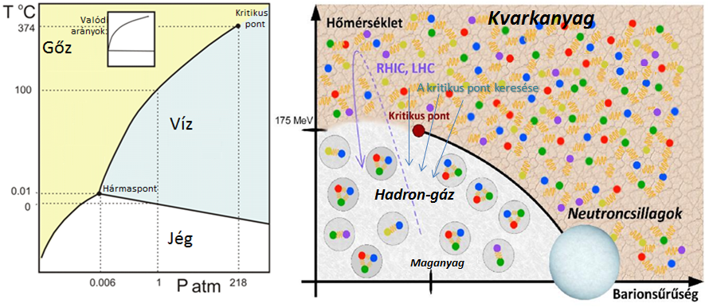
A kvark-hadron fázistérkép még egyszer
Maganyag vs. kvarkanyag: átalakulás hol és miként?

Slide 35
Másodrendű fázisátalakulás?
Másodrendű fázisátalakulás: kritikus exponensek
A kritikus pont környékén
Fajhő ~ ((T-T_{c})/T_{c})^{−α},
Szuszepcibilitás ~ ((T-T_{c})/T_{c})^{−γ}
Korrelációs hossz ~ ((T-T_{c})/T_{c})^{−ν}
A kritikus pontban
Térbeli korrelációs függvény ~ r^{-d+2-η}
Ginzburg-Landau: α=0, γ=1, ν=0.5, η=0
QCD ↔ 3D Ising modell, η=0.036
Random tér hozzáadása esetén: η=0.5
Ez az exponens a térbeli eloszlás alakjától függ: mérhető!
[Halasz et al., Phys.Rev.D58 (1998) 096007]
[Stephanov et al., Phys.Rev.Lett.81 (1998) 4816]
[Rieger, Phys.Rev.B52 (1995) 6659]
[El-Showk et al., J.Stat.Phys.157 (4-5): 869]

Slide 36
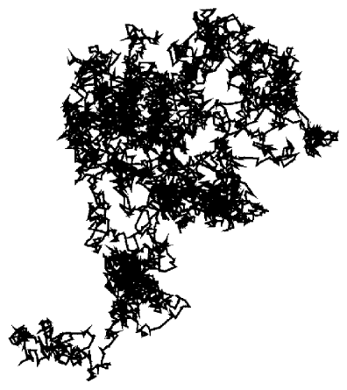
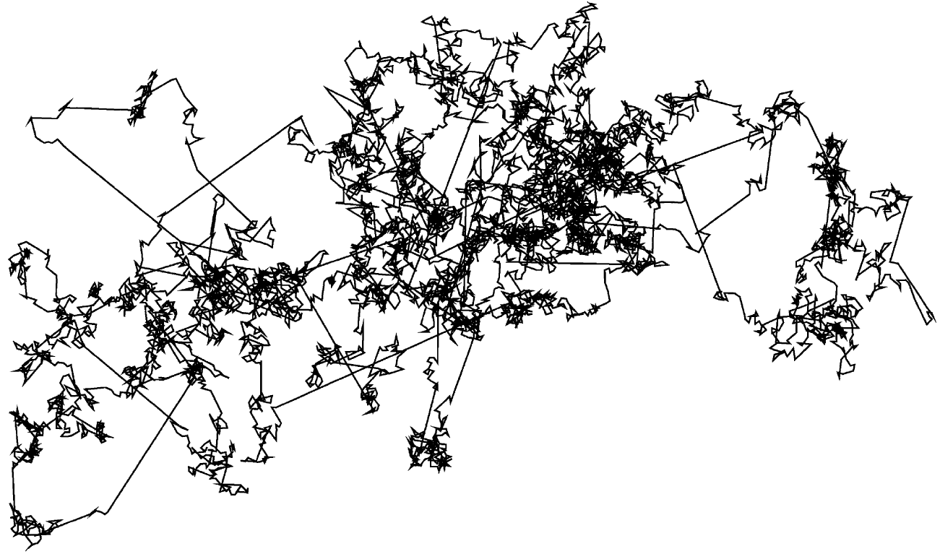
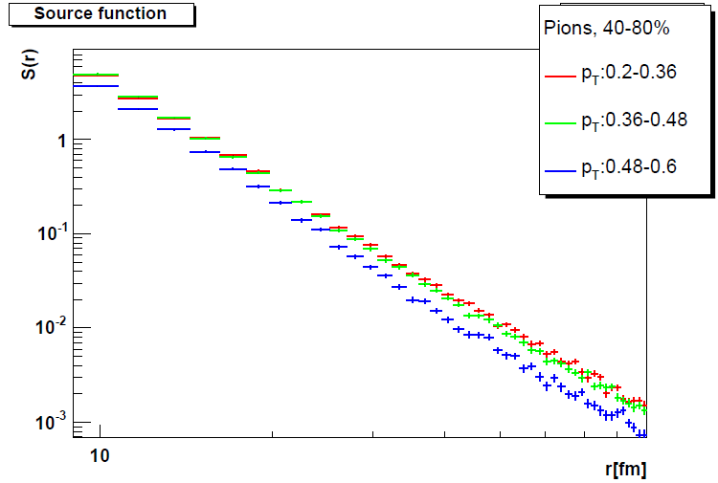
Másodrendű fázisátalakulás vs HBT
Kétrészecske korreláció (térbeli)
Újraszórás ↔ anomális diffúzió
Széles eloszlás
Általánosított határeloszlás-tétel
Nem Gauss hanem Lévy eloszlás!
Térbeli korrelációs exponens: ↔ $α$ Lévy-stabilitási index
Centrális határeloszlás (random walk): $α=0$: Gauss eloszlás
Ha $α<2$: hatványfüggvény lecsengés
HBT: térbeli eloszlás ↔ impulzuskorreláció
Lévy exponens mérhető!
random walk generalized random walk
Log-log,
hatványfüggvény!
[Csörgő, Hegyi, Zajc, Eur.Phys.J. C36 (2004) 67]
[Csanád, Csörgő, Nagy, Braz.J.Phys. 37 (2007) 1002]

Slide 37
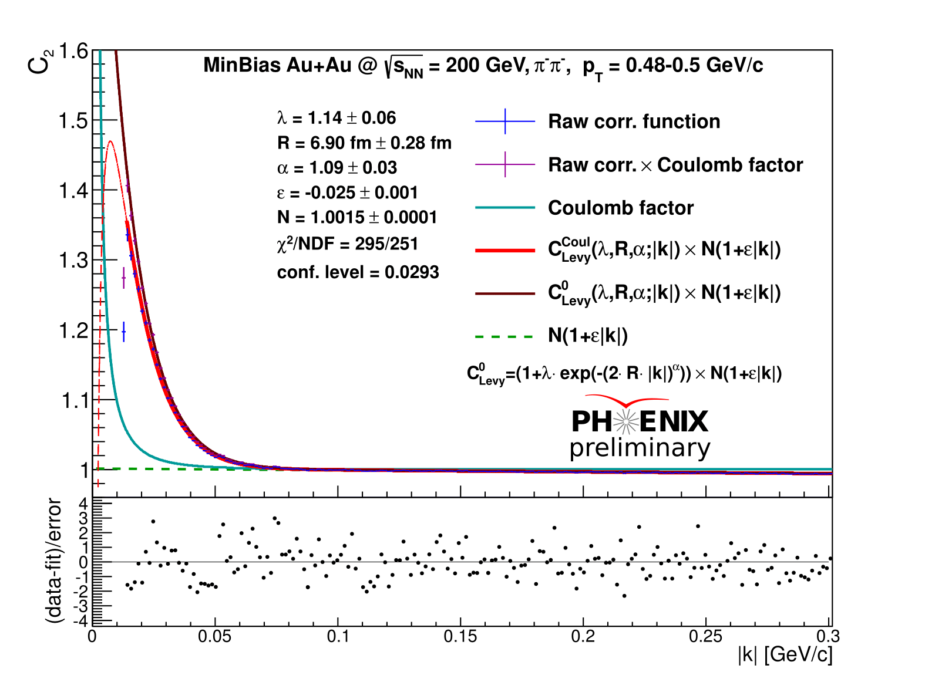
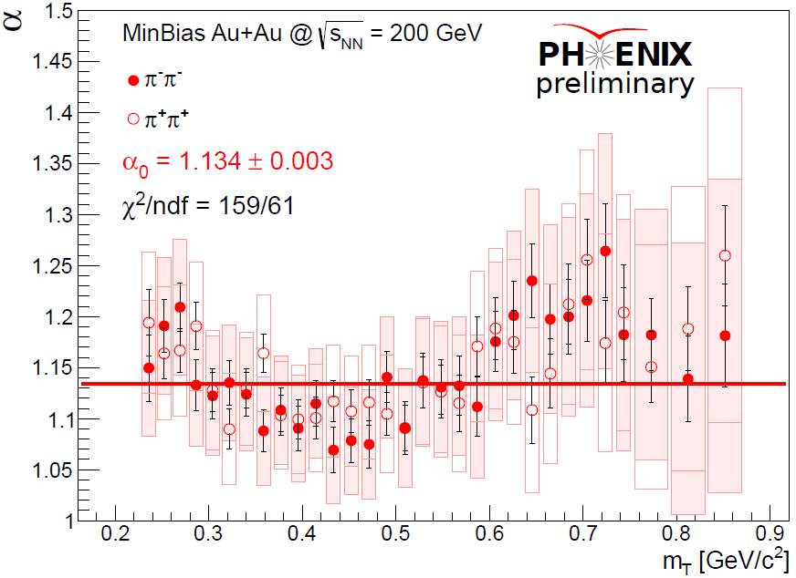
Lévy korrelációs függvények mérése
Fizikai paraméterek:
α: Lévy exponens, alak
λ: erősség
R: Lévy skála
Lévy-exponens:
Kritikus ponttól (0.5) messze
[2016-os magyar PHENIX eredmény, publikáció jóváhagyás alatt]

Slide 38
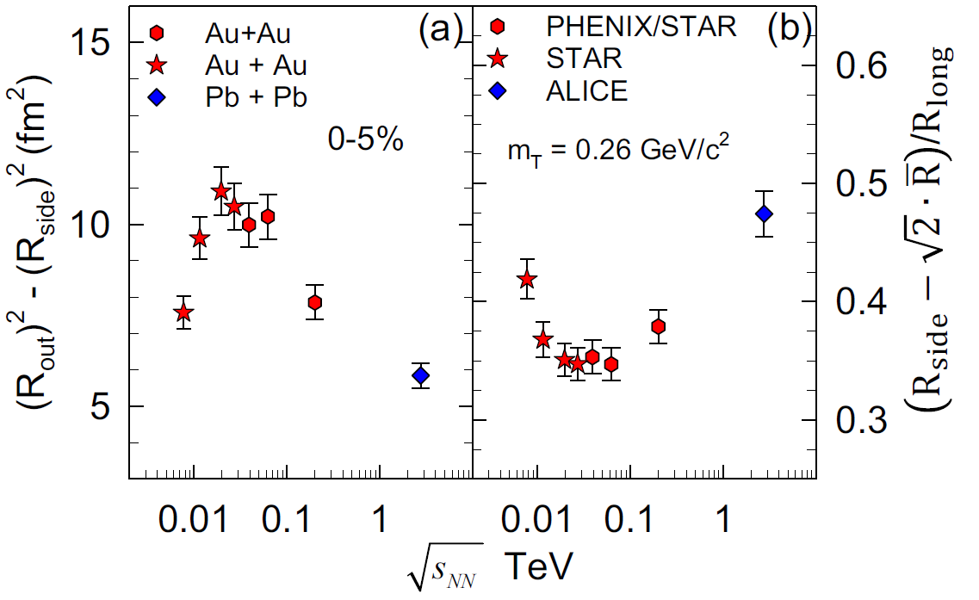
A kritikus pont keresése vs HBT
Ugyanakkor a kritikus pontban más, nem-monoton viselkedések is felfedezhetőek
Átalakulási idő ill. tágulási sebesség alakulása pl:
Kritikus pont $\sqrt{s_{NN}}=30−40$ GeV környékén?
[PHENIX, arXiv:1410.2559]

Slide 39
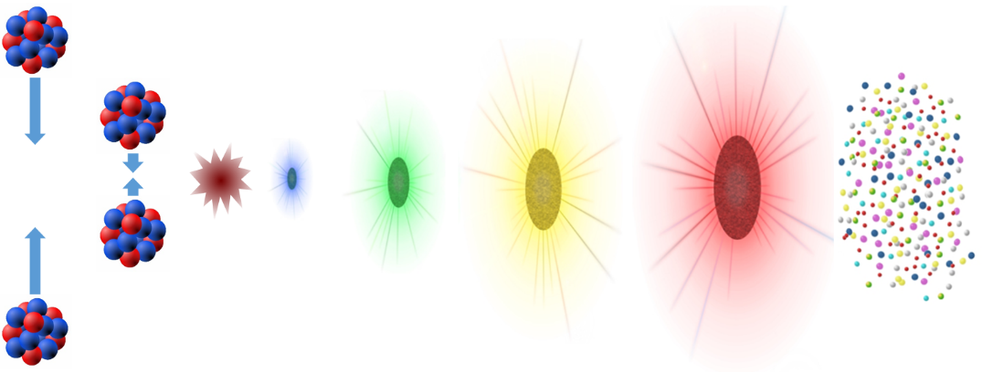
Összegzés
HBT effektus: Bose-Einstein korreláció
Klasszikus és kvantumos összehasonlítás
Korreláció ⇔ forrás alakja; femtoszkópia
Mini ősrobbanás feltérképezhető
~10 fm ~ 10⁻¹⁴ méter méret
~10 fm/c ~ 10⁻²² mp élettartam
~1 fm/c ~ 10⁻²³ mp kifagyási idő
> 200 MeV ~ 2·10⁻²³ K hőmérséklet
Átalakulás természete:
Nagy energiákon nincs elsőrendű fázisátalakulás
QCD kritikus pont keresése: Lévy-eloszlások

Slide 40
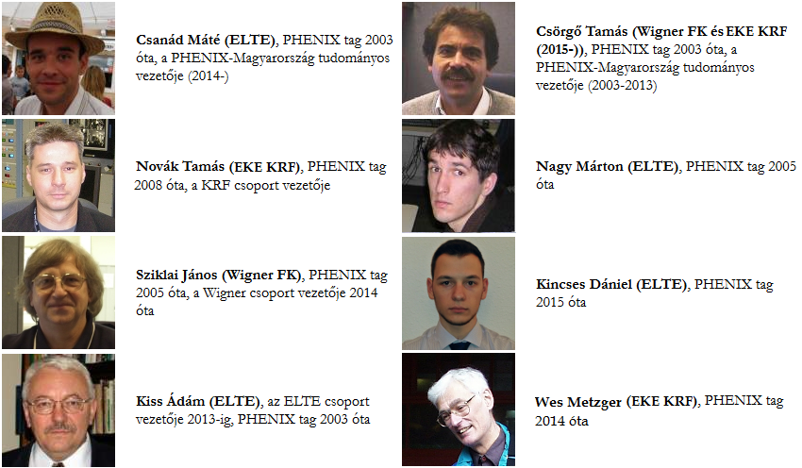
Köszönöm a figyelmet!
+ Lökös Sándor, Bagoly Attila, Kasza Gábor
PHENIX-Magyarország,
http://phenix.elte.hu

Slide 41
A HBT effektus geometriája
$$(0,R)$$
$$\left(L,\frac{R+d}{2}\right)$$
$${\vec{r}}_{aA}=\left(L,\frac{−R−d}{2}\right)$$
$${\vec{r}}_{aB}=\left(L,\frac{−R+d}{2}\right)$$
$${\vec{r}}_{bA}=\left(L,\frac{+R+d}{2}\right)$$
$${\vec{r}}_{bB}=\left(L,\frac{+R−d}{2}\right)$$
A
a
R
d
b
B
$$\left(L,\frac{R−d}{2}\right)$$
$$(0,0)$$
L
$$r_{aA}−r_{bA}+r_{aB}−r_{bB}=2\sqrt{L^{2}+\frac{{\left(R+d\right)}^{2}}{4}}−2\sqrt{L^{2}+\frac{{\left(R−d\right)}^{2}}{4}}≈\frac{Rd}{L}$$
$$C_{AB}\left(Δ\right)=\frac{\left\langle I_{A}I_{B}\right\rangle }{\left\langle I_{A}\right\rangle \left\langle I_{B}\right\rangle }=1+\frac{1}{2}cos{\frac{kRd}{L}}$$
$$R_{AB}\left(Δ\right)=\frac{C_{AB}\left(Δ\right)−1}{C_{AB}\left(0\right)−1}=\cos{\frac{kRd}{L}}$$

Slide 42
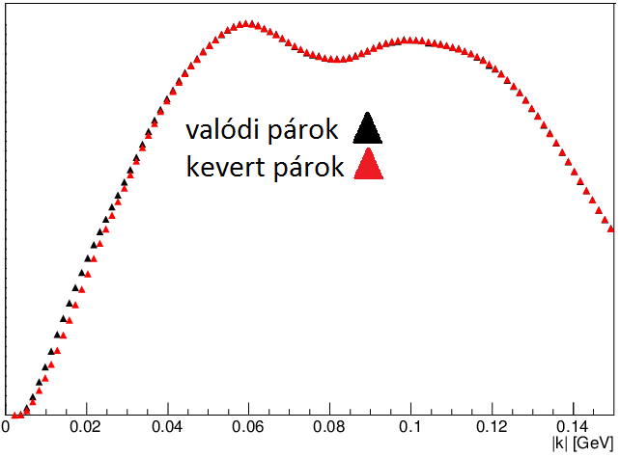
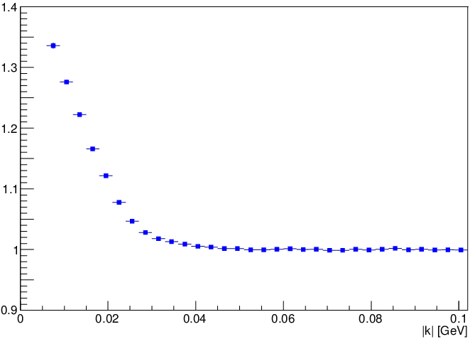
Hogyan mérjük a korrelációs függvényt?
Párok impulzuseloszlása: sok effektus keveredése
Detektorok akceptanciája
Részecskék impulzuseloszlása, stb…
Eseménykeverés: valódi és kevert párok eloszlása, $A(q)$ és $B(q)$
Kevert párok: csak kvantumstatisztikai korreláció nincs
$C\left(q\right)=A(q)/B(q)$
Korrelácós fv.

Slide 43
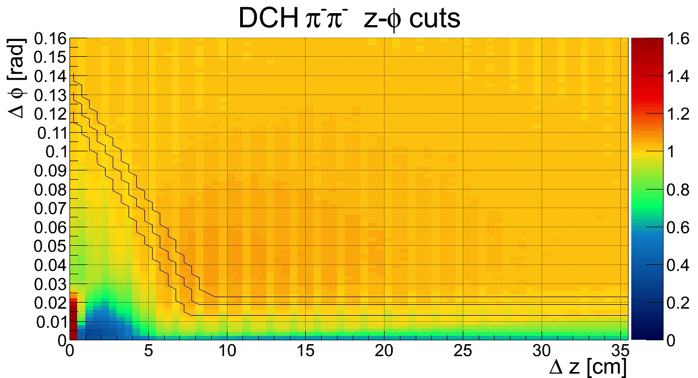
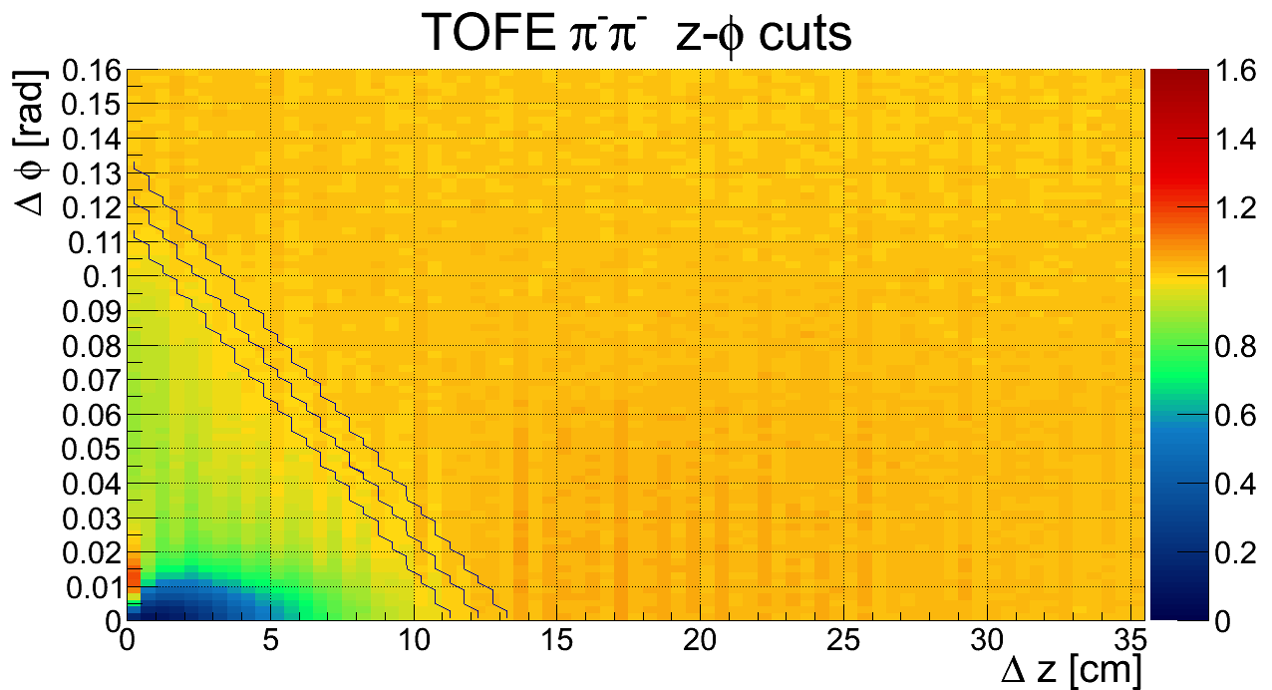
A mérés kihívásai: splitting/merging
Nyomkövetés (lásd Siklér Ferenc előadása): nyomok összekötése egy track rekonstruálásához
Merging: közeli részecskék 1 trackként rekonstruálódnak
Splitting: egy részecske 2 trackként rekonstruálódik
Térbeli páreloszlásokon vágások alkalmazás
Egy tracking detektor
Egy PID detektor

Slide 44
A mérés kihívásai: háttérkeverés
Basic idea: take $N_{pool}$ background events in a given event class (by centrality and zvertex).
Let us take an event with $N$ pions
Method A: pair all pions (one charge only) to all pions of the event pool (classic PHENIX method)
Method B: pair all pions to $N$ randomly selected pions from randomly selected events (oversamples low mult.)
Method C: generate mixed event of $N$ randomly selected pions from $N$ different events. Pair mixed event.
Method A
π
π
π
π
π
π
π
π
Method C
$$N_{pool}$$
π
π
π
π
π
π
π
π
π
π
π
π
π
π
π
π
π
π
π
π
π
Method B
$$N_{pool}$$
π
π
π
π
π
π
π
π
π
π
π
π
π
π
π
π
π
π
π
π
$$N_{pool}$$
π
π
π
π
π
π
π
π

Slide 45
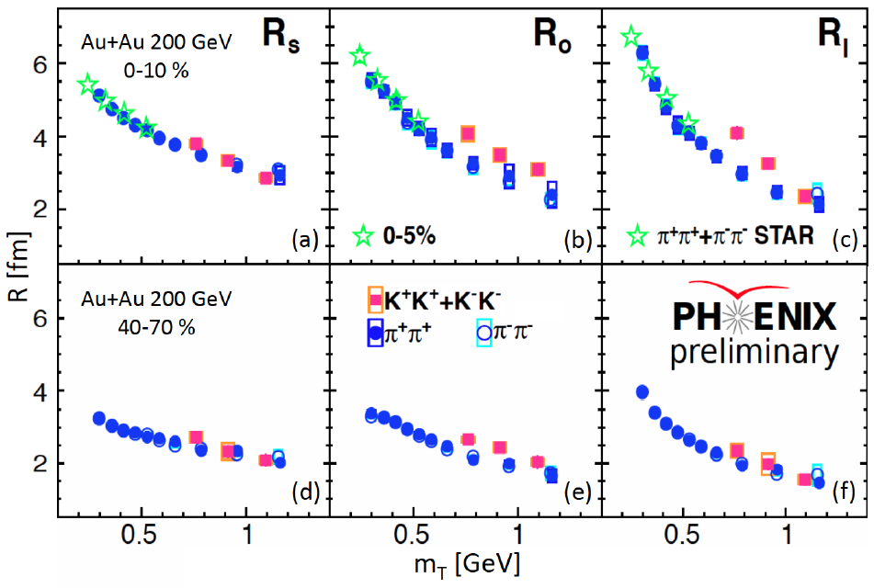
A HBT sugarak részecske- és impulzusfüggése
Transzverz tömeg skálázás jól látható
Enyhe eltérés kaon- és pionpárok között

Slide 46
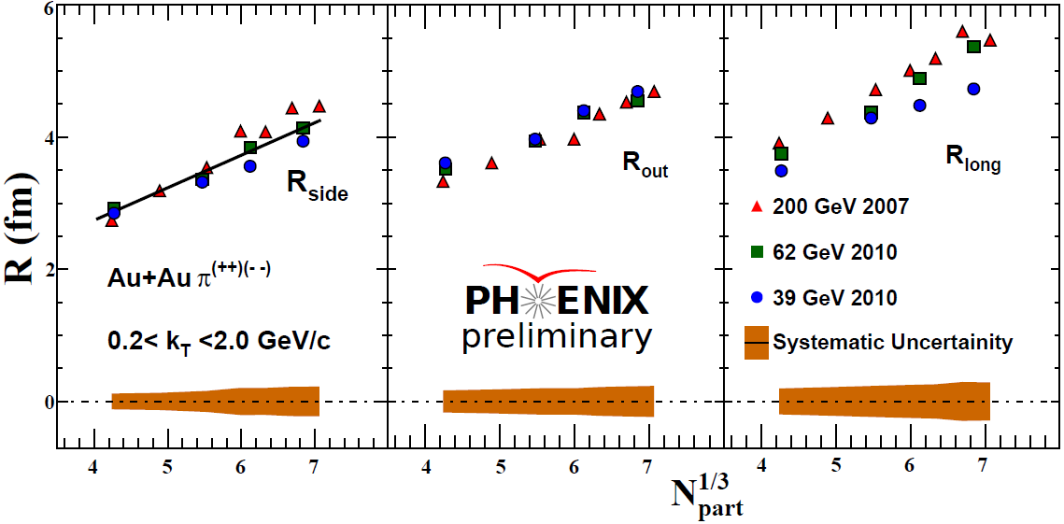
A HBT sugarak méretfüggés
Résztvevő nukleonok száma ($N_{part}$): kezdeti térfogat
HBT sugarak: kezdeti lineáris mérettel ($N_{part}^{1/3}$) skáláznak

Slide 47
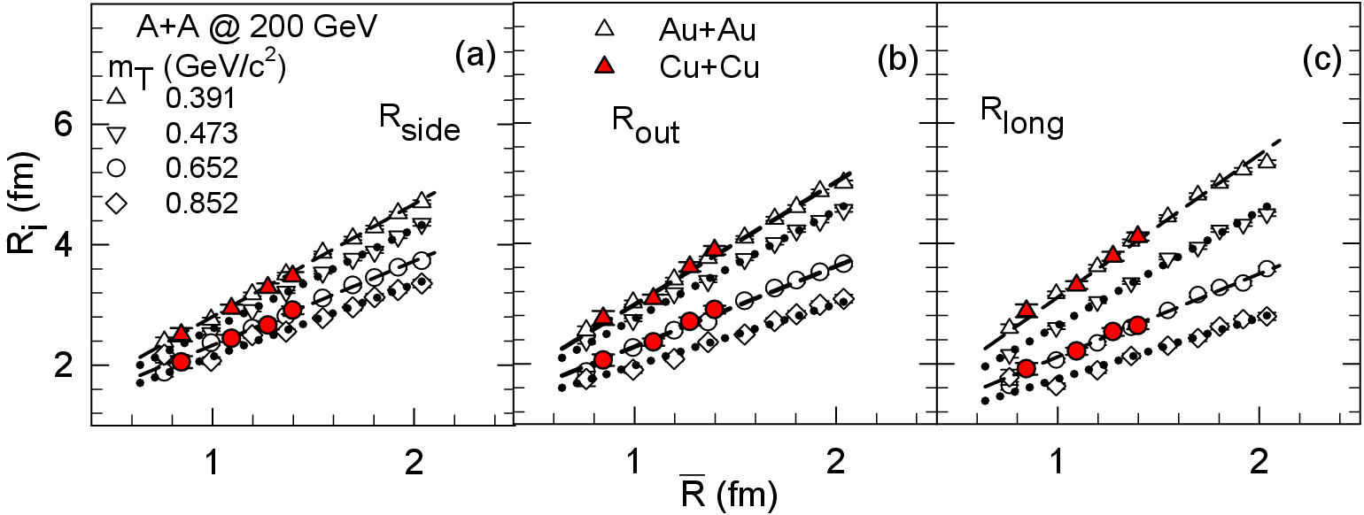
A HBT sugarak méretfüggése
Vezessük be a kezdeti nukleoneloszlás $σ_{x,y}$ szélességeit
Kezdeti transzverz méret: $\frac{1}{{\overline{R}}^{2}}=\frac{1}{σ_{x}^{2}}+\frac{1}{σ_{y}^{2}}$
Ezzel való skálázás jobb: HBT sugarak erre érzékenyebbek

Slide 48
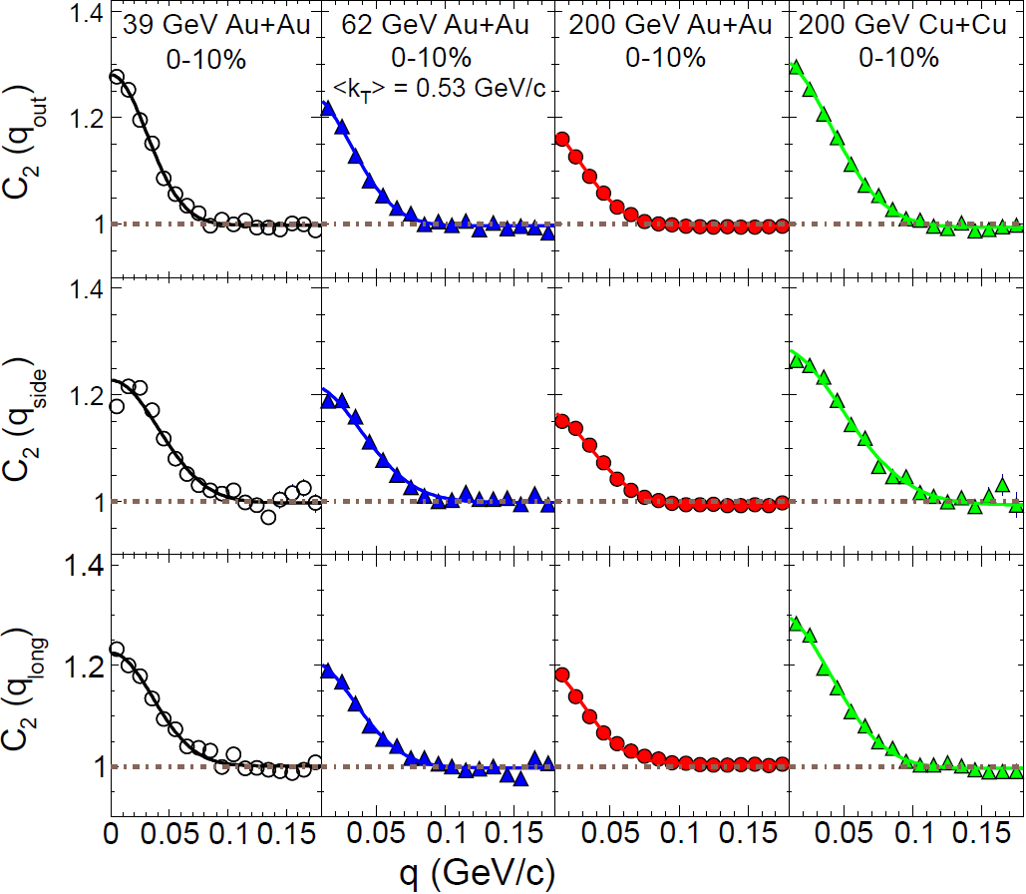
Példa 3D korrelációs függvények
$C\left(q_{out},q_{side},q_{long}\right)$ mérése, 3D illesztés, sugarak 3D-ben
[PHENIX, arXiv:1410.2559]

Slide 49
Végállapoti kölcsönhatások
A kölcsönhatások „elrontják” az egyszerű $C\left(k\right)=1+{\left|\tilde{S}\left(k\right)\right|}^{2}$ képet
Töltött pionok: elég a Coulomb-kölcsönhatást venni
Síkhullámok helyett oldjuk meg a Schr.-egyenletet, $V\left(r\right)=−\frac{α}{r}$
Egyszerű közelítés, retardáció, átlagtér stb. nélkül
Coulomb-hullámfüggvényt szimmetrizáljuk
Ezzel $C_{2}\left(k_{1}{,k}_{2}\right)=∫S\left(r_{1},k_{1}\right)S\left(r_{2},k_{2}\right){\left|Ψ_{2}^{C}\left(r_{1},r_{2}\right)\right|}^{2}d^{4}r_{1}d^{4}r_{2}$
Bonyolult transzformáció, nehezen invertálható
Gyakran alkalmazott módszer:
$C_{Bose−Einstein}\left(q\right)=K\left(q\right)C_{mért}\left(q\right)$, ahol $K\left(q\right)=\frac{∫S\left(r_{1},k_{1}\right)S\left(r_{2},k_{2}\right){\left|Ψ_{2}^{0}\left(r_{1},r_{2}\right)\right|}^{2}d^{4}r_{1}d^{4}r_{2}}{∫S\left(r_{1},k_{1}\right)S\left(r_{2},k_{2}\right){\left|Ψ_{2}^{C}\left(r_{1},r_{2}\right)\right|}^{2}d^{4}r_{1}d^{4}r_{2}}$
Feltevés a forrásra, Coulomb-kcsh „leválasztása”
[Csörgő, Alt, Lörstad, PLB458 (1999)]

